Slide 1

DroidLab
Androidos eszközökkel épített teszthálózat
Vida Roland, Lajtha Balázs, BME-TMIT
2014. július. 2.

Slide 2
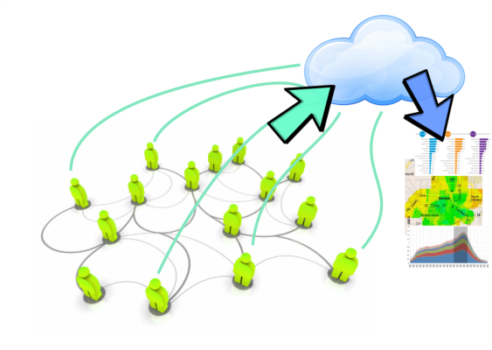
DroidLab – koncepció
    Android és felhő alapú
    Crowdsourcing
    Keretrendszer

Slide 3
DroidLab – koncepció
Felhő és Android alapú
    Az adatok tárolását és az eszközökkel való kapcsolattartást a Google App Engine PaaS-en valósítjuk meg
    Az Android platform az eszközök erőforrásainak és kompoenenseinek széles skálájához enged ellenőrzött hozzáférést
Crowdsourcing
    Dedikált eszközök helyett önkéntes résztvevők eszközeinek használat
Keretrendszer
    Az egyes mérések egy API segítségével definiálhatóak, a DroidLab gondoskodik a mérések elvégzéséről

Slide 4
DroidLab – mérési lehetőségek
Kik mérhetnek?
    A mérőrendszer használata jóváhagyott regisztrációhoz kötött
    A kutatók közt lehet a kiosztott erőforrások segítségével diferenciálni
Min mérhetnek?
    Az Android telefonokra telepíthető kliens szabadon letölthető és telepíthető les
    A moduláris felépítés miatt nincs megkötések az eszközök képességeire, erőforrásaira vonatkozóan
Mit mérhetnek?
    Környezet: zaj, légnyomás, mágneses tér
    Infrastruktúra: hálózati lefedettség, út- és forgalmi viszonyok, turistautak...
    Felhasználó: alkalmazás-használat, telefonálási szokások, kontaktok száma...
    A rendszer a kutatói igényekhez igazodva kiegészíthető további modulokkal

Slide 5
DroidLab – történet
Pluginek
fejlesztése
PHP alapú
szerver
Kvótázás
Sandbox
prototípus
Kutatói
portál
Új
felhasználói
felület
Fejlesztői és
felhasználói
dokumentáció
Fejlesztés
kezdete
Plugin
interface
Fehő
backend
Felhasználói
portál
Projekt
csomagolása
2013.
január
2013.
június
2014.
január
2014.
június

Slide 6
DroidLab – ami elkészült
Keretrendszer - kliens
    Modulok feltöltése, modulok letöltése, modulok futtatása, pluginek felkutatása, pluginek használata, mérési adatok feltöltése
    Modulok, pluginek meta-adatainak megjelenítése
    Modulkezelés
    Aktív tesztfelület a pluginekhez
Pluginek
    Lokáció
    WiFi hálózatok
    Cella alapú hálózati hibadetektáció
    Akkumulátor
    Telefónia ...

Slide 7
DroidLab – ami még készen van
Keretrendszer – szerver
    Bemutatkozó portál
    Felhasználói felületek
      Saját eszközök
      Saját mérési adatok megtekintése
    Kutatói portál
      Modulok feltöltése, kiosztása
      Modulok futási eredményeinek megtekintése
    Admin felület
    Fejlesztői felületek
    API
    Minta modul és dokumentáció
    Minta plugin és dokumentáció

Slide 8
DroidLab – amennyire készen van
Működő prototípus, demó
Fejlesztő dokumentáció
Üzleti terv

Slide 9
DroidLab – további feladatok
Fejlesztési feladatok
    Optimalizálás a felhő architektúrára
    Erőforrás-használat ellenőrzése kliens oldalon
Szervezési feladatok
    Üzleti terv validálása
    Platform népszerűsítése

Slide 10
Köszönöm a figyelmet!

